Slide 1
Механизмы обучения и психического развития как основа обеспечения цифровизации общего образования (на примере обучения химии)
Учитель был есть и будет центром кристаллизации личности учащегося и катализатором его развития
Исследование выполнено при поддержке РФФИ, проект №19-29-14019 мк, ИП РАН
Каким становится образование?
Notes:
ПРИМЕЧАНИЕ.
Чтобы изменить изображение на этом слайде, выберите рисунок и удалите его. Затем нажмите значок «Рисунки» в заполнителе, чтобы вставить изображение.

Slide 2
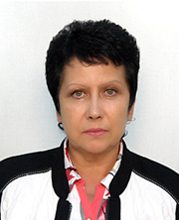
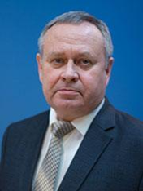
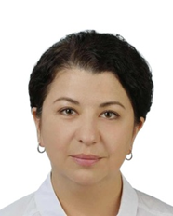
КОМАНДА
Волкова Е.В.
Кибальченко И.А.
Башкатов С.А.
Нургалиева А.Х.
Волкова Н.Э.
Докучаев Д.А.
Варламов А.В.
Компаниец В.С.
Каким становится образование?
Проект №19-29-14019 мк, ИП РАН «Механизмы обучения и психического развития как основа обеспечения цифровизации
общего образования (на примере обучения химии)»

Slide 3
СПЕКТР РАССМАТРИВАЕМЫХ ПРОБЛЕМ И ПОЛУЧЕННЫЕ РЕЗУЛЬТАТЫ
ПРОБЛЕМЫ | Обратный эффект Флинна, цифровое слабоумие как результат бездумного внедрения AI-технологий | Разработка индивидуальных образовательных траекторий | Отрыв содержания образования от содержания жизни | Школьные перегрузки | Выявление предрасположенности к определенным видам деятельности
РЕЗУЛЬТАТЫ | Методология развития пользователя (UDM) - набор правил и инструкций, которые автоматически реализуются компьютером для управления развитием мышления пользователя. GREATCHEMIST.RU | Составлены психологические профили подростков, в которых выявлена специфика самопредъявления и предпочтения к определенным формам учебной деятельности (индивидуальной, групповой, практической / предметной). | Учебное пособие для развития предпринимательских и химических способностей | https://greatchemist.ru/#/ Доказано, что целенаправленное формирование разноуровневых концептуальных структур химии как основы понятийного мышления и химических способностей ведет к снижению энергетических затрат в терминах показателей мозговой активности при решении химических задач, что позволяет минимизировать школьные перегрузки и повысить эффективность обучения. | Определены статистически значимые ассоциации: по шкале «общая активность» с полиморфнымилокусы rs6265 гена BDNF, rs4680 гена COMT и rs1387923 гена NTRK2, по шкале «математический интеллект» – rs6265 гена BDNF, по шкале психотизма – rs2710102 гена CNTNAP2, rs6280в гене DRD3, rs1018381 в гене DTNBP1 и rs1387923 в гене NTRK2, по шкале нейротизма – rs6675281 в гене DISC1, по шкале «пространственный интеллект» – rs6675281 в гене DISC1 и rs4971684 в гене NRXN1, на « экстраверсия» – rs2832407 в гене GRIK1.
Каким становится образование?

Slide 4
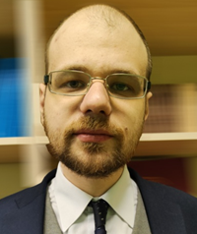
РАЗРАБОТКА ИНДИВИДУАЛЬНЫХ ОБРАЗОВАТЕЛЬНЫХ ТРАЕКТОРИЙ
Доминирующая активность | Психомоторная | Интеллектуальная | Коммуникативная
Самопредъявление | более эффективно в подвижных игровых, деловых, здоровьесберегающих технологиях, технологиях с большим количеством тонкой моторной деятельности: лабораторные, практикумы, профильные мастерские, уроки-экскурсии, уроки-полевые исследования | более продуктивно в технологиях проблемного или задачного обучения, креативно-развивающих технологиях (например, ТРИЗ) и интеллектуально-развивающих технологиях. Групповые формы обучения могут снижать продуктивность учебной деятельности. | менее ресурсоемко и более успешно в технологиях, в которых задействованы обширные коммуникативные возможности школьника, например, технологии диалогового обучения, разнообразные игровые, ролевые и деловые технологии.
Ресурсы | пространственное мышление и оперативная логическая память, высокая моторная активность | высокие интеллектуальные способности | широкий набор коммуникативных программ
Чувствительность | низкая чувствительность к неудачам | очень чувствительны к неудачам в психомоторной и коммуникативной деятельности | чувствительны к критическим замечаниям относительно неудачного публичного выступления или содержательности, понятности и выразительности речи, нуждаются в поддержке и одобрении группы
Каким становится образование?
Проект №19-29-14019 мк, ИП РАН «Механизмы обучения и психического развития как основа обеспечения цифровизации
общего образования (на примере обучения химии)»

Slide 5
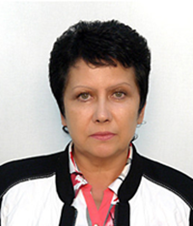
УЧЕБНОЕ ПОСОБИЕ
При всех очевидных преимуществах развитие малого химического предпринимательства в России сталкивается с целым рядом трудностей, которые обусловлены психологическими, экономическими и организационными причинами.
Обоснована взаимосвязь предпринимательских и химических способностей.
Представлены материалы для развития предпринимательских и химических способностей: теоретические, диагностические и практические.
Сензитивным периодом для формирования предпринимательских способностей является старший подростковый возраст, когда активно начинают формироваться собственные социальные установки и убеждения, освоен первый этап социализации и усвоены основные нормы социума.
Создание программ, направленных на развитие предпринимательских способностей может быть предназначено для любых возрастных периодов. Главное - необходимо учитывать возрастные особенности детей: для младших школьников должна преобладать игровая форма подачи материала, а для старшеклассников – создание собственного стартапа.
Развитые понятийные способности и химическая направленность ума учащихся связана с выбором учителями современных методов обучения химии (интерактивных методов, метода проектов, моделирования химических объектов).
Каким становится образование?
Проект №19-29-14019 мк, ИП РАН «Механизмы обучения и психического развития как основа обеспечения цифровизации
общего образования (на примере обучения химии)»

Slide 6
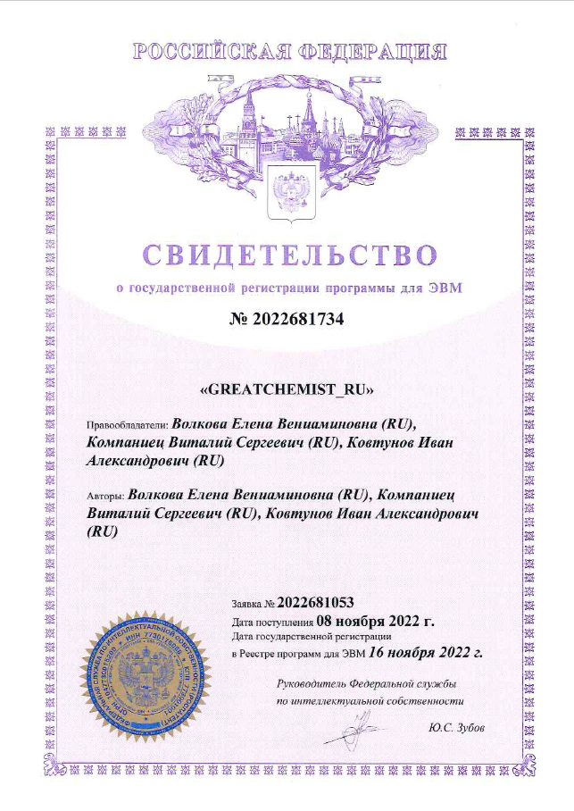
GREATCHEMIST.RU
Программа предназначена для реализации комплекса действий, направленных на формирование понятийной системы химии и развития химического мышления по технологии «GreatChemist»
Область применения:
Обучение химии, психолого-педагогическое тестирование, экспертиза и мониторинг в системе химического образования.
Программа предоставляет комплекс заданий на классификацию, установление тождества или различия, аналогию, вероятностное оценивание, выявление причинно-следственных связей.
Последовательность предъявления заданий выстроена в соответствии с законами умственного развития.
Программа реализует 14 субтестов:
– вещество/тело;
– физическое/химическое явление;
– гомогенная/гетерогенная система;
– простое/сложное вещество (простая классификация);
– классы соединений (сложная классификация);
– химический пасьянс (сложнейшая классификация);
– ОВП/не ОВП; – изомеры/неизомеры;
– обратимая/необратимая химическая реакция;
– смещение химического равновесия;
– цвет индикатора (гидролиз);
– арифметический субтест, включающий 16 типов задач.
База заданий значительно шире, чем предъявляется в субтестах. Поэтому каждая следующая сессия показывает в какой мере школьник способен применить усвоенное понятие к новой ситуации.
Ключевая причина недостаточной эффективности ИИ-технологий в обучении химии заключается в сведении технологий к набору процедур доставки контента, контроля и оценки.
Такого рода технологии не совершенствуют умственные способности учащихся и не развивают их мышление.
Проект №19-29-14019 мк, ИП РАН «Механизмы обучения и психического развития как основа обеспечения цифровизации
общего образования (на примере обучения химии)»

Slide 7
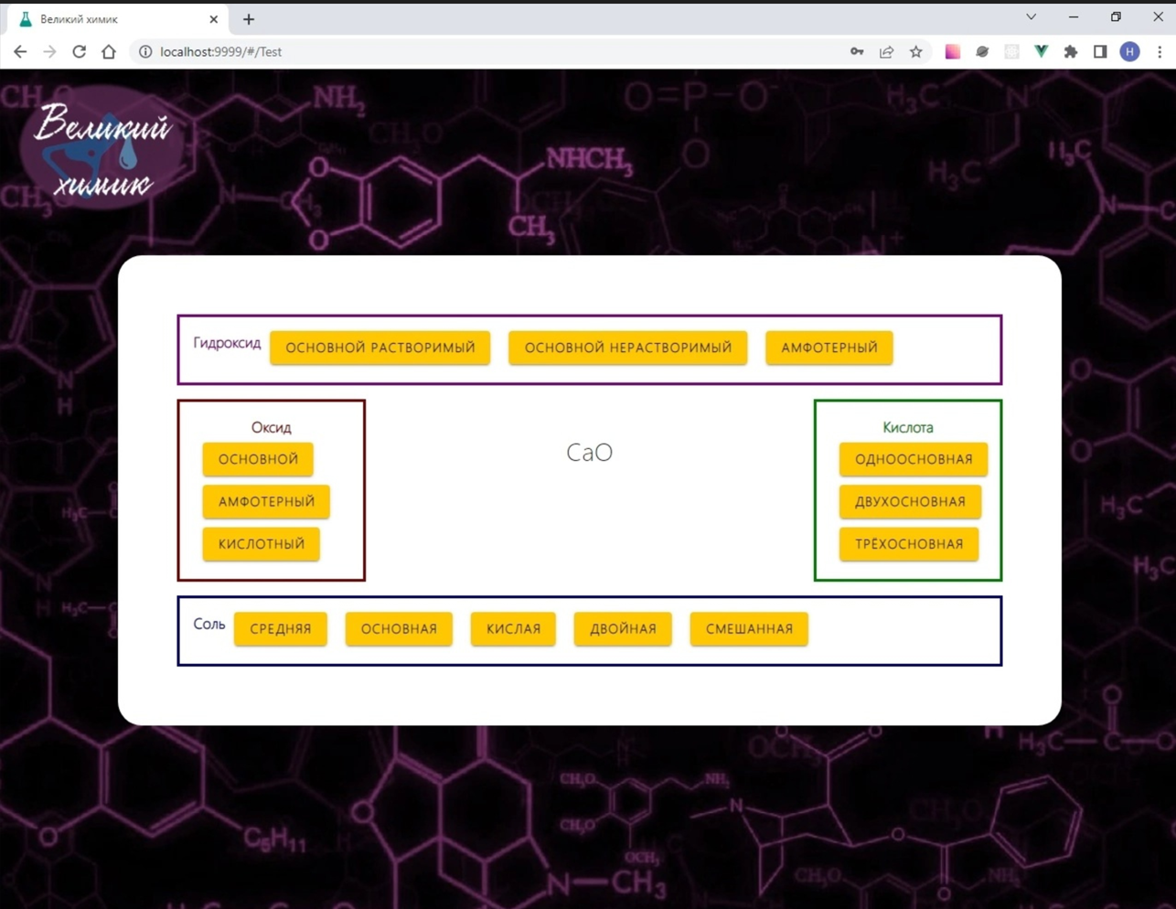
1) Перспективы внедрения по объему (сколько школ, учащихся) и по годам
Разработанные проектные и технологические решения реализации сетевого межуровневого взаимодействия клиент-сервер в виде пакетов позволили минимизировать влияние внешних факторов, связанных с пропускной способностью клиентской сети.
Хостинг-провайдером для сайта greatchemist.ru был выбран REG.RU. По данным StatOnline.ru, REG.RU занимает первое место по количеству обслуживаемых на хостинге доменов в национальных зонах .RU и .РФ и первое место по минимальной средней скорости загрузки страниц обслуживаемых сайтов в зоне .RU. Для всех тарифов провайдером обеспечивается безлимитный трафик, SSL-сертификат, защита от DDoS атак.
Был выбран и оплачен на 3 года (до 29.08.2025 г.) тариф Host-0, обеспечивающий доступную нагрузку до 75 HTTP-запросов в секунду и рекомендуемое количество посетителей сайта 2000 в сутки.
При необходимости повышения производительности хостинг-платформы существует перспектива перехода на новый тариф с доступной нагрузкой до 300 HTTP-запросов в секунду и рекомендуемым количеством посетителей сайта до 9000 в сутки.
2) Риски – что может мешать внедрению результатов в образовательный процесс
В марте 2022 года компания Microsoft объявила о приостановке продаж своего программного обеспечения на территории России. В связи с чем хостинг-провайдер REG.ru в ноябре 2022 года был вынужден прекратить продажи Windows-хостинга и ограничить поддержку клиентов на этой платформе.
В настоящее время сайт успешно функционирует, однако гарантию стабильной работы хостинг-провайдер не дает и рекомендует переход на Linux-хостинг. Разработчиками сайта принято решение не предпринимать срочных шагов по переходу на новый хостинг, так как это потребует дополнительных затрат на глубокую переработку серверной части сайта и существенной доплаты к тарифу хостинга. К тому же, в конце апреле стало известно о планах Microsoft остаться на российском рынке (https://iz.ru/1505400/2023-04-28/stalo-izvestno-o-planakh-microsoft-ostatsia-na-rossiiskom-rynke?ysclid=lhg24cmyrz84089996)
3) Какие действия необходимы для внедрения результатов
На сайте размещены детальные инструкции по эксплуатации для пользователей с ролями «ученик» и «преподаватель». Далее планируются действия по информационному продвижению сайта и проведению серии мастер-классов по его использованию.
Проект №19-29-14019 мк, ИП РАН «Механизмы обучения и психического развития как основа обеспечения цифровизации
общего образования (на примере обучения химии)»

Slide 8
шесть правил успешной цифровизации образования:
1. Цифровая среда должна предоставлять образовательный контент
в соответствии с законами психического развития.
2. Презентация и трансформация новой информации должна реализовываться в зоне ближайшего развития.
3. База заданий каждого уровня должна быть избыточной. В каждом последующем
предъявлении должны встречаться новые задания/стимулы.
4. Прерывание цикла предъявления заданий и переход на следующий уровень реализуется при условии достижения высокой точности, скорости и устойчивости выполнения заданий.
5. Образовательный контент предъявляется таким образом, чтобы пользователю нужно
было сравнивать, анализировать, синтезировать, выявлять причинно-следственные связи и использовать приобретенные способности в новой ситуации.
6. Цифровая среда обеспечивает интеллектуальные, коммуникативные и психомоторные вариации образовательных траекторий.
Каким становится образование?
Проект №19-29-14019 мк, ИП РАН «Механизмы обучения и психического развития как основа обеспечения цифровизации
общего образования (на примере обучения химии)»

Slide 9
Волкова Е.В., Ахмадеева Е.В. Индивидуально-психологические особенности и самопредъявление подростков в учебной деятельности // Психология. Психофизиология. 2022. Т. 15, № 1. С. 72–83. DOI: 10.14529/jpps220107
Кибальченко И.А. Химическая направленность ума: к вопросу о возможности формирования предпринимательской культуры и позиции активного гражданина при изучении химии в старшем подростковом возрасте // Современная наука: Актуальные проблемы теории и практики. Серия: ПОЗНАНИЕ. Изд-во Москва: Научные технологии, 2020. №9. 79 с. – С. 38-41.
DOI 10.37882/2500-3682.2020.09.10
Кибальченко И. А., Эксакусто Т. В. Методы обучения химии в современной образовательной среде: возможности и перспективы // Современная наука: актуальные проблемы теории и практики. Серия: ГУМАНИТАРНЫЕ НАУКИ. -2021. -№08. -С. 70-75
DOI 10.37882/2223-2982.2021.08.18
https://elibrary.ru/item.asp?id=46692604
Кибальченко, И. А. Предпринимательские способности в химии: психотехнологии развития: учебное пособие / И. А. Кибальченко, Т. В. Эксакусто, П.О. Эксакусто; Южный федеральный университет. – Ростов-на-Дону; Таганрог: Издательство Южного федерального университета, 2022. – 112 с. ISBN 978-5-9275-4159-1.
https://elibrary.ru/item.asp?id=49970097
Nurgalieva, A.Kh., Bashkatov, S.A., Volkova, E.V. et al. Analysis of associations of alleles and genotypes of polymorphic loci of a range оf candidate genes with phenotypic variations at the level of intelligence Opera Med Physiol. 2023. Vol. 10 (1) doi: 10.24412/2500-2295-2023-1-37-52
Volkova, E. V. Assessing and Development of Chemical Intelligence Through e-Learning Tools. Advances in Intelligent Systems and Computing ISBN 978-3-030-52248-3 ISBN 978-3-030-52249-0 (eBook). K. Arai et al. (Eds.): SAI 2020, AISC 1228, pp. 795–805, 2020. https://doi.org/10.1007/978-3-030-52249-0_54
Проект №19-29-14019 мк, ИП РАН «Механизмы обучения и психического развития как основа обеспечения цифровизации
общего образования (на примере обучения химии)»
Каким становится образование?

